Slide 1

ỨNG DỤNG CÔNG NGHỆ HỖ TRỢ ÔN THI TỐT NGHIỆP
Đặng Văn Quốc Bảo - 22520099
Phạm Quang Dinh - 22520252
1

Slide 2

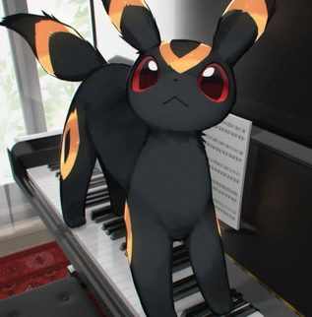
Tóm tắt
Lớp: CS519.P11
Link Github của nhóm:
Link Video Youtube của nhóm:
PHẠM QUANG DINH
22520252
ĐẶNG VĂN QUỐC BẢO
22520099
2

Slide 3
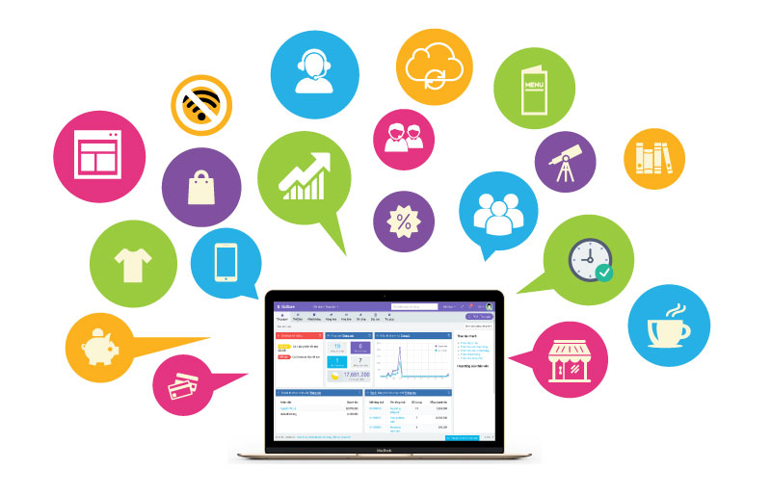
Giới thiệu
4 tính năng chính của ứng dụng
Wrong-Answer Searching
Practice Test Recommendation
Graph & Chart
Mindmap & Chatbot
3

Slide 4

MỤC TIÊU
3 mục tiêu chính của ứng dụng
Cá nhân hóa lộ trình ôn tập
Tăng cường tương tác và ghi nhớ kiến thức
Nâng cao hiệu quả đánh giá và theo dõi tiến độ
4

Slide 5

NỘI DUNG VÀ PHƯƠNG PHÁP
1. Thu thập và xử lý dữ liệu
2. Phát triển “Wrong-Answer Searching”
3. Xây dựng “Practice Test Recommendation”
4. Tính năng “Graph & Chart” và phân tích kết quả
5. Tích hợp “Mindmap & Chatbot”
6. Quy trình sử dụng (App Flow)
5

Slide 6
KẾT QUẢ DỰ KIẾN
Cải thiện điểm số và giảm thời gian ôn tập
Tăng tính chủ động
Nâng cao trải nghiệm người dùng
Xây dựng định hướng mở rộng ứng dụng
6

Slide 7
TÀI LIỆU THAM KHẢO
B. J. Zimmerman. Becoming a Self-Regulated Learner: An Overview. ResearchGate, 2002
R. Radford, et al. Learning Transferable Visual Models from Natural Language Supervision. arXiv preprint arXiv:2103.00020, 2021
A. Vaswani, et al. Attention is All You Need. Proceedings of the 31st International Conference on Neural Information Processing Systems (NIPS 2017), Long Beach, CA, USA, 2017, pp. 6000-6010
7

Slide 8

CẢM ƠN THẦY ĐÃ LẮNG NGHE PHẦN THUYẾT TRÌNH CỦA NHÓM EM
8

